Slide 2
Feedback
= geven en ontvangen!
= dialoog

Slide 3
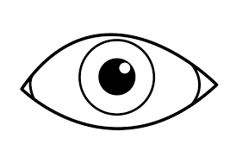
1. Observatie
De gever:
Kijkt
Beschrijft wat hij ziet
De ontvanger:
Luistert zonder te onderbreken

Slide 4
2. Effect
De gever:
Geeft aan welk effect het gedrag had op anderen (bijvoorbeeld zichzelf)
De ontvanger:
Laat de ander uitpraten
Schiet niet in de verdediging of in de aanval
Start geen discussie

Slide 5
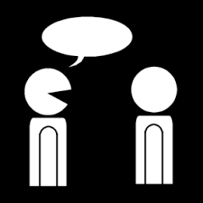
3. Reactie
De gever:
Pauzeert
De ontvanger:
Zorgt dat het punt duidelijk is voor hem/ haar
Stelt aanvullende vragen
Geeft de eigen kant van het verhaal. Wat wilde je bereiken?
De gever:
Luistert aandachtig
Stelt aanvullende vragen, bijvoorbeeld: “was dit je bedoeling?”

Slide 6
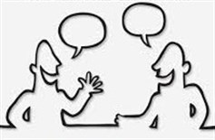
4. Dialoog
De gever:
Voer samen een gesprek over doel en bedoeling en effect
Zoek gezamenlijk naar verbeteringen
De ontvanger:
Zoek samen naar manieren om verder te komen
Erken het standpunt van de ander
Bedank de feedback gever
Spiegel jezelf: hoe ga je deze feedback gebruiken?

